Slide 1

Учет поступления молока
Разработал: Деденко Е.С. Руководитель: Куницов О.В.
Notes:
Мы разработали этот шаблон так, чтобы у каждого члена группы проекта был набор слайдов с собственной темой. Чтобы добавить новый слайд в набор, сделайте следующее.
Укажите, куда вы хотите добавить слайд. Для этого в области эскизов выберите существующий слайд, нажмите кнопку «Создать слайд», а затем выберите макет.
У нового слайда будет такая же тема, как и у ранее выбранного.
Будьте осторожны! Не раздражайте выступающих неожиданной сменой темы. Это может случиться, если выбрать вариант темы на вкладке макетов. В этом случае изменится оформление всех слайдов в презентации.

Slide 2
Цель практики
Изучить принцип работы холодильного цеха
Получить новые знания и практические умения
Научиться работать в коллективе
Разработать автоматизированную систему для учета приема молока
Подвести результаты
Практика
Изучение
Коллектив
Разработка
Результаты

Slide 3
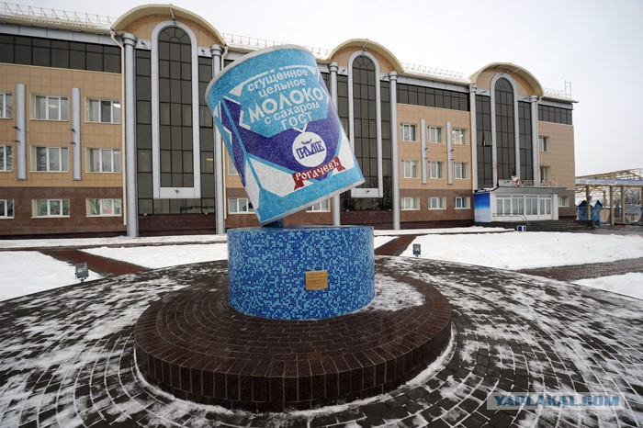
Рогачёвский МКК
ОАО "Рогачевский МКК" является крупнейшим предприятием по производству молочных консервов на территории СНГ
Основной вид деятельности — производство молочных консервов.
Основан в 1936 году как молочно-консервный завод
Филиалы: Жлобинский молочный завод.
В 2012 году лидер в области менеджмента и качества

Slide 4

Язык программирования C# и WPF
C#

Slide 5
Windows Presentation Foundation

Slide 6
Подход разработки в WindowsForms
Дизайнер
C#
C++
VB
.JPG
.TIFF
.PNG
.GIF
Разработчик
Готовый продукт

Slide 7
Подход разработки в WPF
Дизайнер
Разработчик
XAML
Готовый продукт

Slide 8
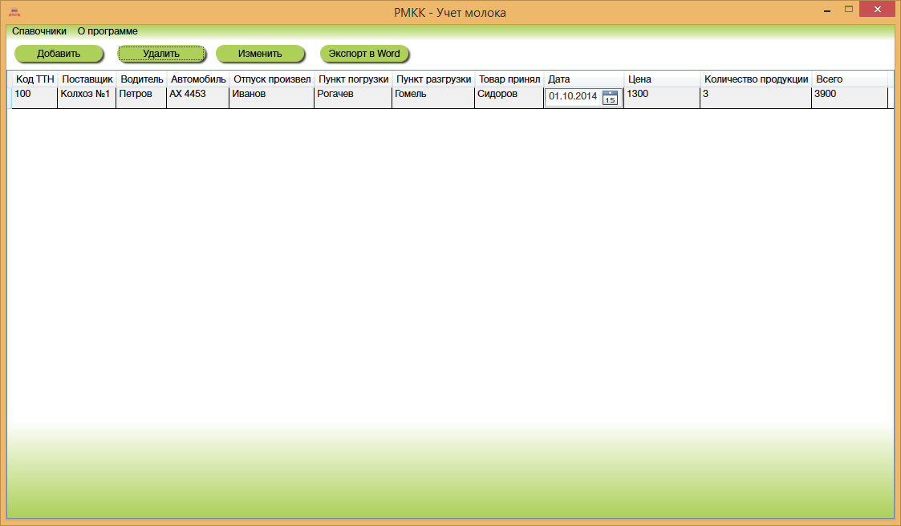
Главное окно программного продукта

Slide 9
Расчет общей трудоёмкости
Общая
трудоемкость:
39 чел.-дн.

Slide 10
В результате прохождения практики:
Был изучен принцип работы холодильного цеха
Был наглядно рассмотрен принцип работы отдела АСУП и всего предприятия в целом
Реализован программный продукт для автоматизации учёта приема молока
Оформлен дневник-отчет
Получены практические умения работать в коллективе
Получен большой опыт в общении с людьми
Изучение
Реализация
Отчетность

Slide 11
Спасибо за внимание!

